Slide 1
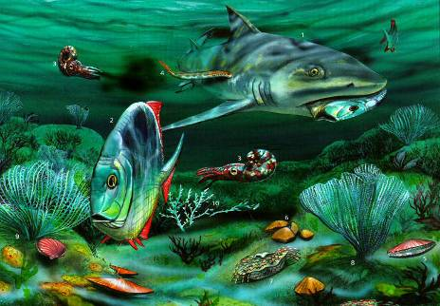
Пермский период палеозойской эры

Slide 2
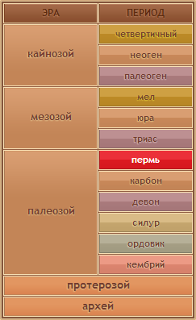
Хронология
Пермский период — последний геологический период палеозойской эры. Начался 290 млн лет назад, закончился 248 млн лет назад.

Slide 3
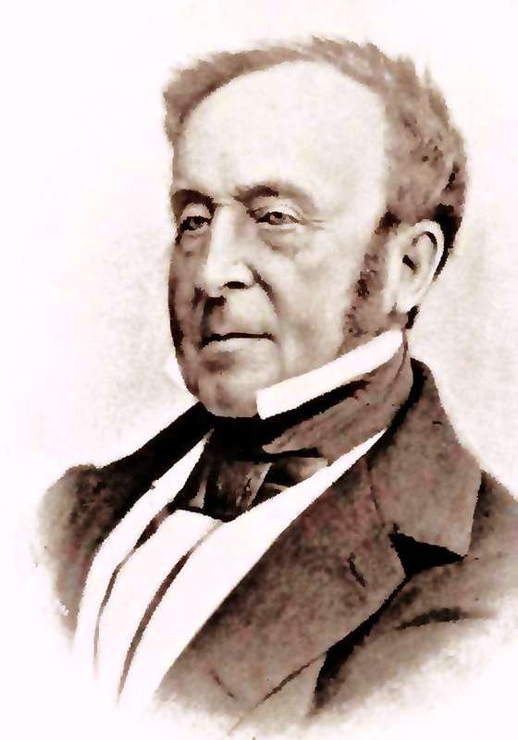
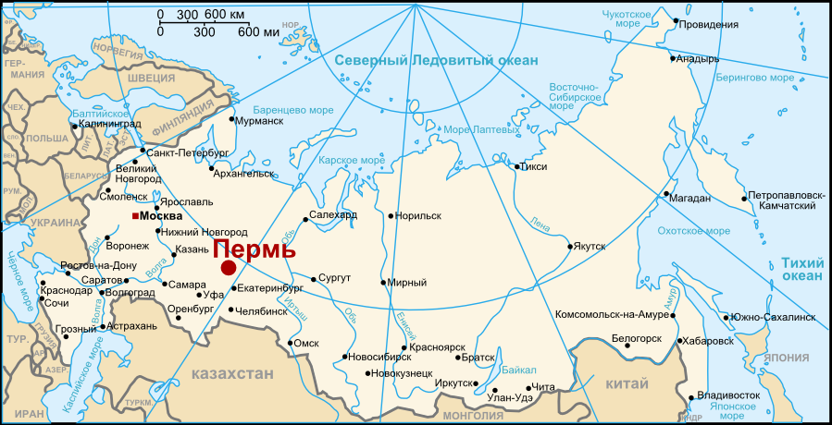
История
Пермский период выделен в 1841 году британским геологом Родериком Мурчисоном в районе города Пермь.
Пермь на карте России
Родерик Мурчисон

Slide 4
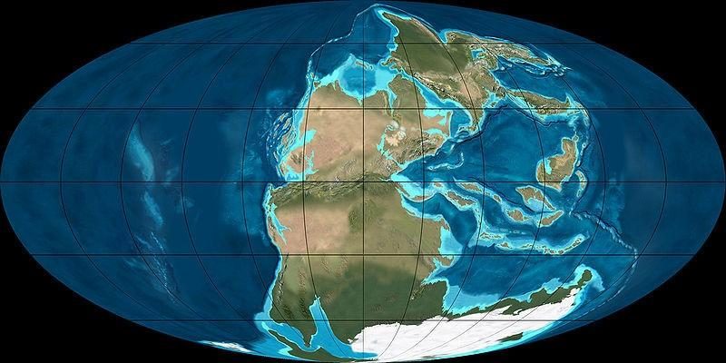
География и климат
Гондвана соединилась с Лавразией, образовав огромный материк Пангею. Возникли новые горные хребты. Сократились площади морских бассейнов. Климат стал континентальнее и суше. Во внутренних областях Пангеи появились обширные пустыни.

Slide 5
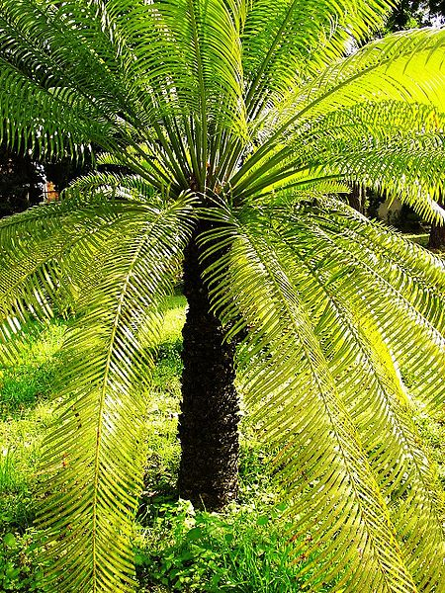
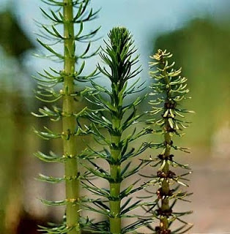
Флора
Папоротники
Саговые пальмы
Каламиты

Slide 6
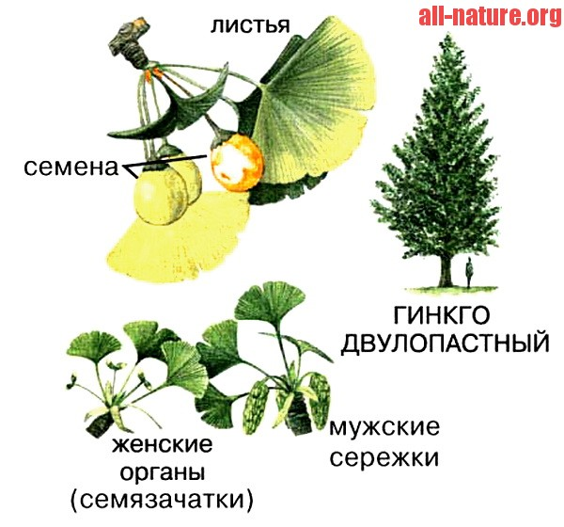
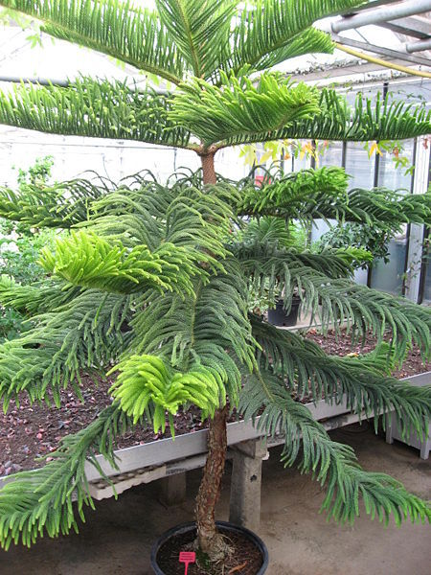
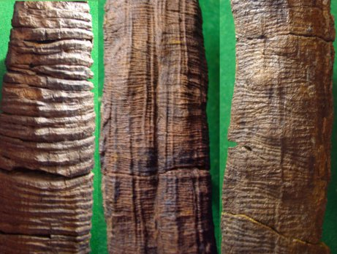
Кордаиты
Араукария

Slide 7
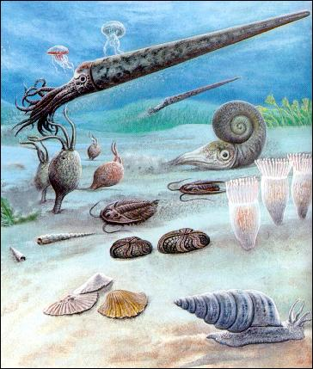
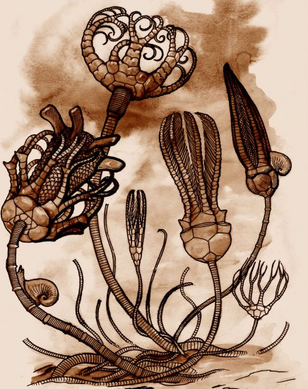
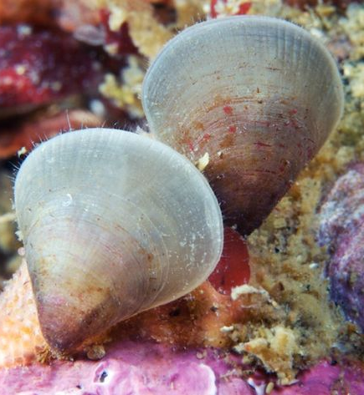
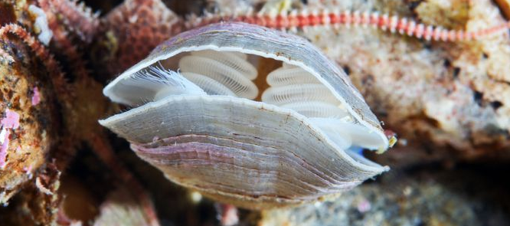
Фауна
Морская фауна
Брахиоподы
Криноидеи

Slide 8
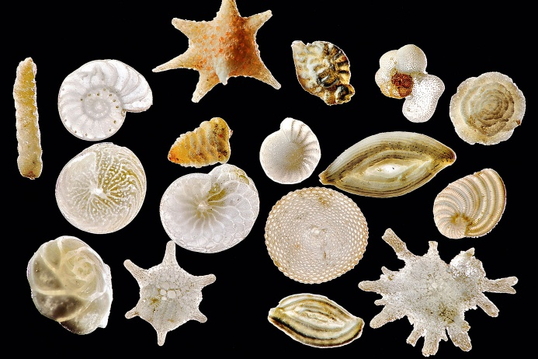
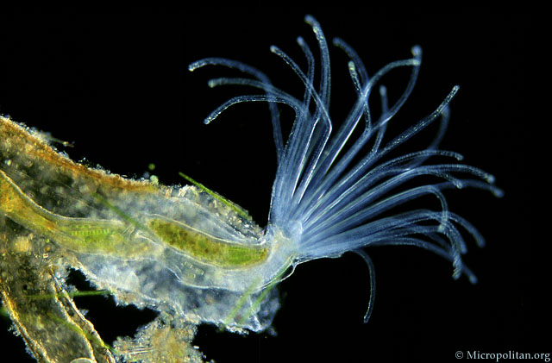
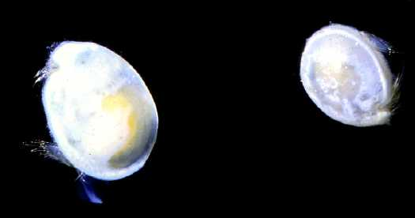
Фораминиферы
Мшанка
Остракоды

Slide 9
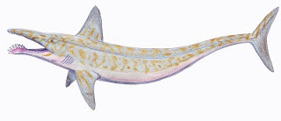
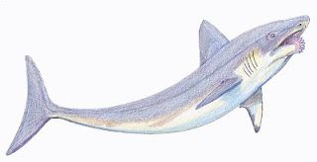
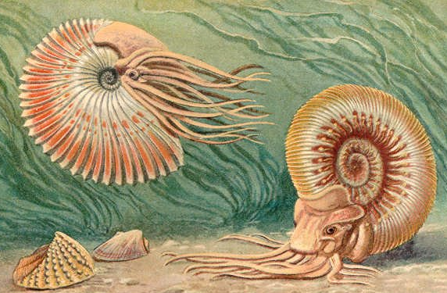
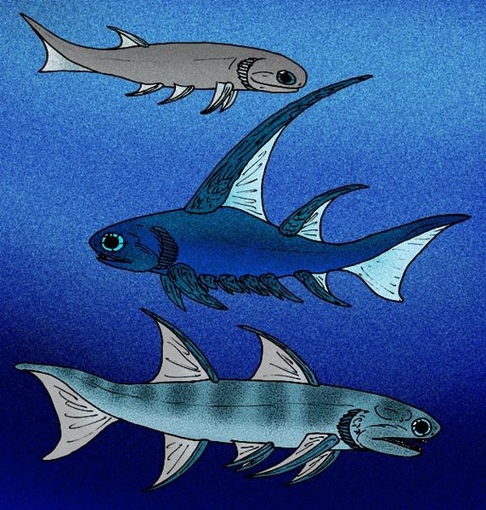
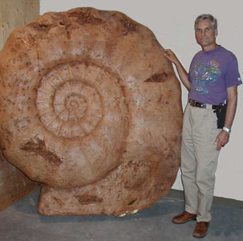
Рыбы
Helicoprion ferreri
Parahelicoprion
Моллюски
Акантоды
Belantsea montana
Аммониты

Slide 10
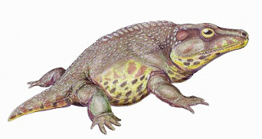
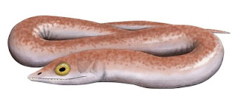
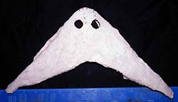
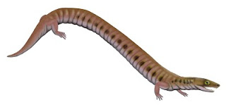
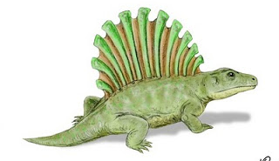
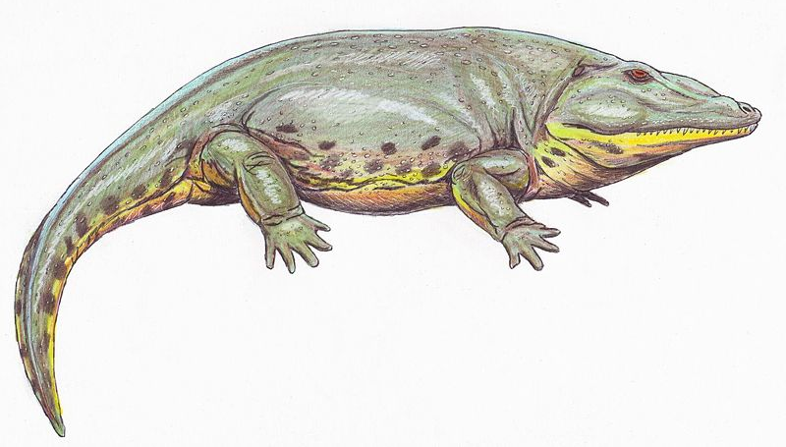
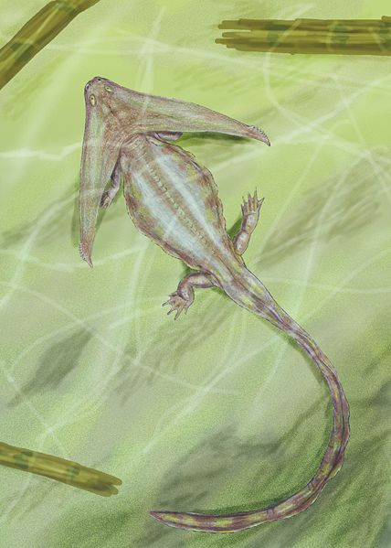
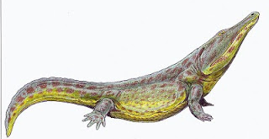
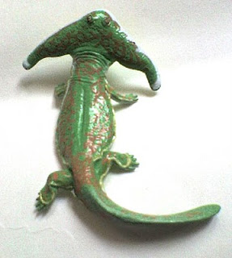
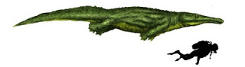
темноспондилы
лепоспондилы
Phlegethontia
Cacops
Platyhystrix
Rhynchonkos
ЗЕМНОВОДНЫЕ
Фрагмент черепа диплокола
Eryops
архегозавровые
Konzhukovia vetusta
Prionosuchus plummeri
Diplocaulus
Diploceraspis

Slide 11
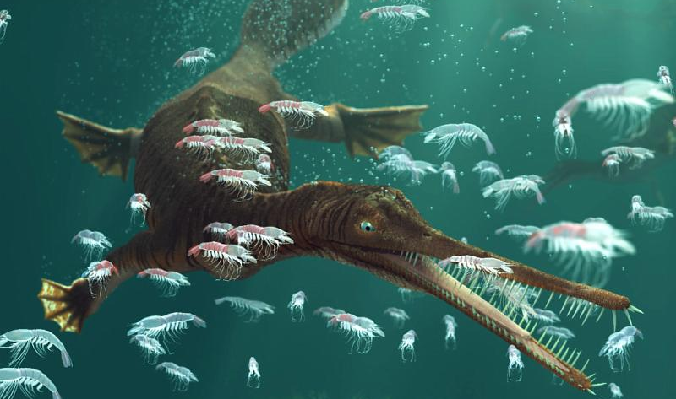
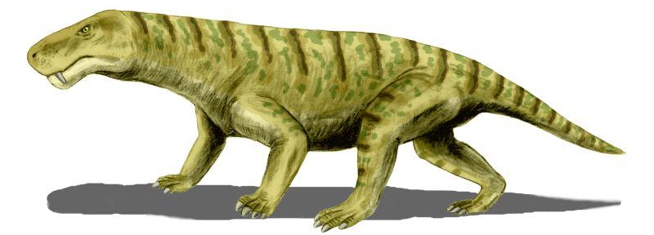
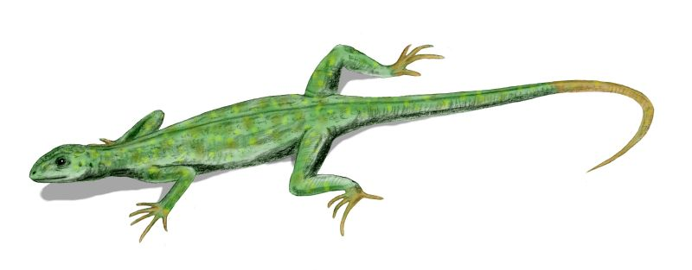
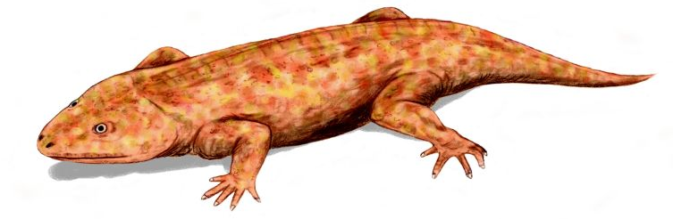
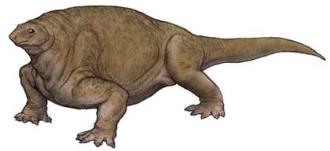
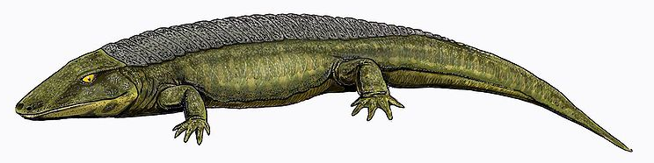
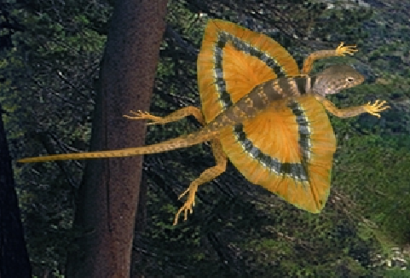
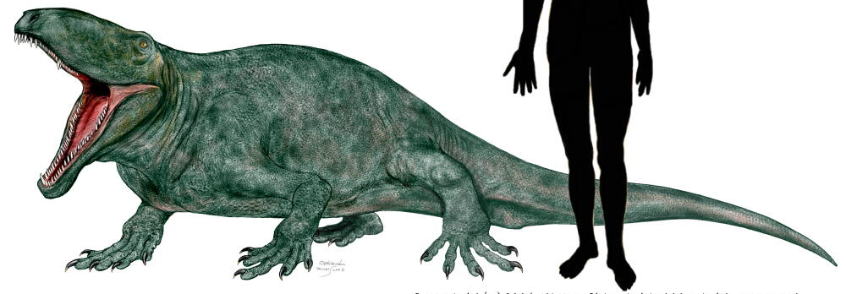
Mesosaurus
Горгонопёс
Synaptosauria
РЕПТИЛИИ (РЕПТИЛОМОРФЫ)
Антракозавры
Целурозавравус
Казеазавр
Офиакодон

Slide 12
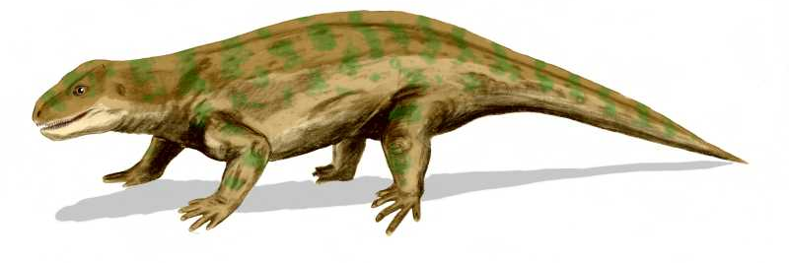
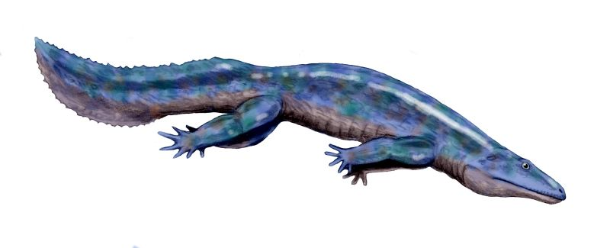
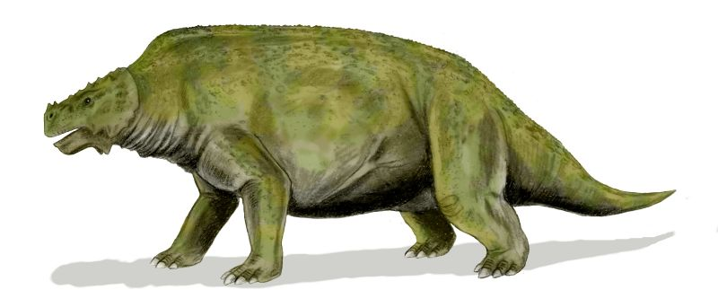
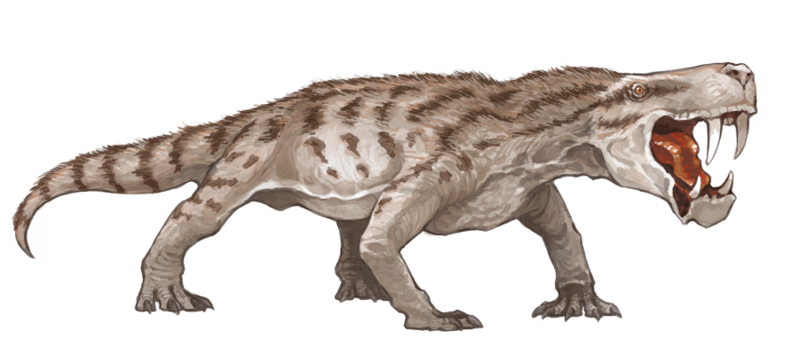
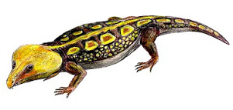
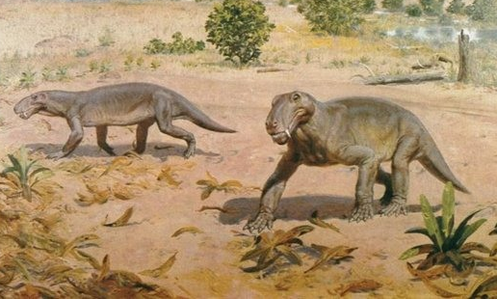
Котилозавр
Антракозавр
Парейазавр
Иностранцевия
Капторинид
Зверозубые пресмыкающиеся

Slide 13
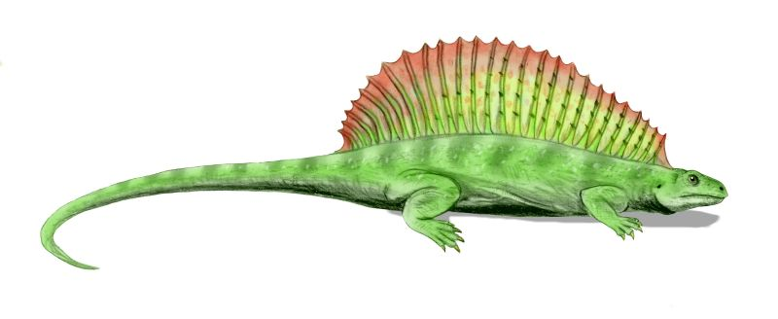
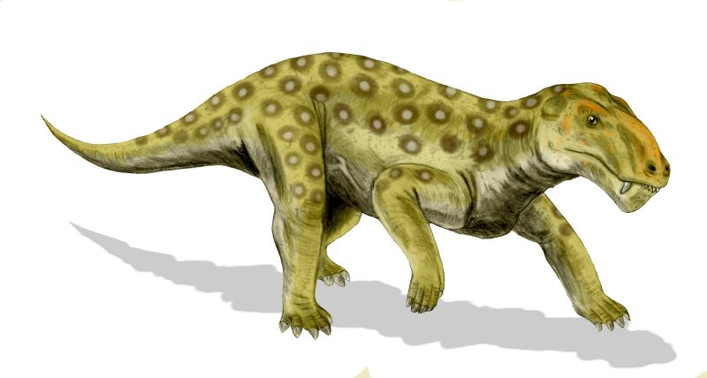
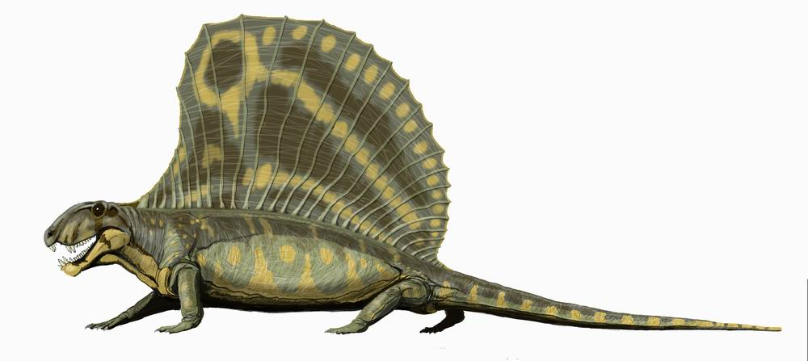
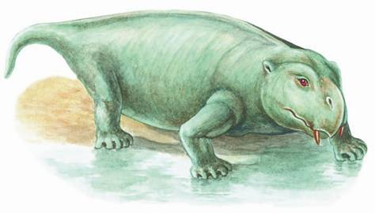
Пеликозавр
Иностранцевия
Сфенакодонт
Дицинодонт
Цинодонт
Ivantosaurus
Тапиноцефал
Эстеменнозух
Антеозавр

Slide 14
Переломный период в истории Земли
ВЫВОД
Крупнейшее вымирание в истории – до 95 % всех существовавших видов организмов.

Slide 15
Презентацию подготовили
ученицы 11- А класса
(школа)
(ФИ)
КОНЕЦ! Спасибо за внимание! =)

